Slide 1
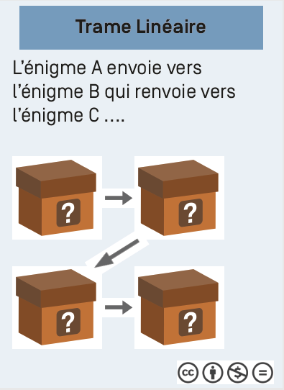
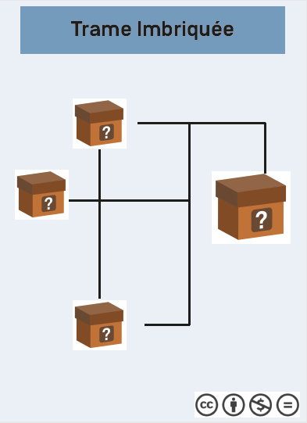



THEMATIQUE
DESTINATAIRES
LIEU(X)
DURÉE
QUI ?
Unique
Multiple
Intérieur
Extérieur
Connecté
Non connecté
Autres : .................................
INSTALLATION
JEU
NOMBRE DE JOUEURS
MÉDIATION
OBJECTIFS / VALEURS GÉNÉRALES DU JEU
TRAME DU JEU

Slide 2

COMPÉTENCES
ÉLÉMENTS SOUHAITÉS DANS LE JEU

Slide 3

SCÉNARIO GÉNÉRAL
SITUATION INITIALE
SITUATION FINALE
PARCOURS
RÉSOLUTION DE L’ENIGME FINALE

Slide 4
FICHE ÉNIGME
TITRE
DESCRIPTION (CONTENU, AIDES, COUPS DE POUCES)
COMPÉTENCE / CONTENU
TYPE D’ÉNIGME
RESSOURCES NÉCESSAIRES (DOCUMENTS, MATÉRIELS, ...)

